Slide 1
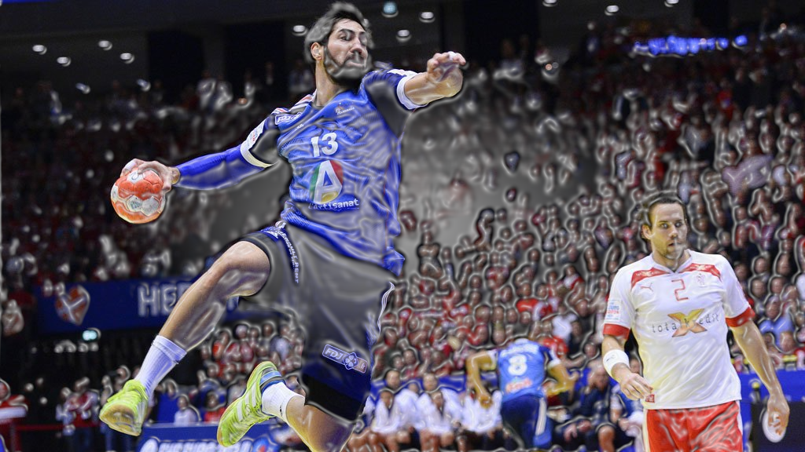



« HANDBALL » version jeu de cartes avec tirage au sort par thème
@ManiaEps
Christophe Honthaas
Professeur d’EPS au Lycée Condorcet à Sydney
START !
GROUPE FACEBOOK
« EPS MANIA »

Slide 2


Slide 3




EN RÉSUMÉ...
LES 2 ÉQUIPES DEVRONT JOUER UN MATCH AVEC LES MÊMES CARTES ET DONC TIRER :
1 CARTE
« AVANTAGE »
1 CARTE
« CONTRAINTE »

Slide 4
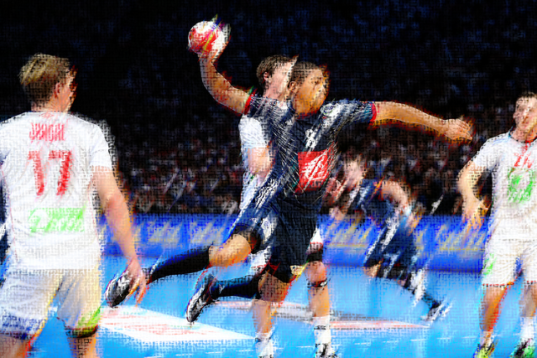
Les deux types de cartes
Les cartes
« avantages »
Les cartes « contraintes »
réalisé par Christophe Honthaas – professeur d’EPS au LCS

Slide 5


Liberté
J’aime pas !
Libre circulation !
Ensemble !
Feu !
Faut rebondir !
Du renfort !
C’est bien fait !
Le mur !
Pour votre défense
Oust !
Un peu d’air !
On réfléchit !
Youpi !
Facile !
POUR PROCÉDER AU TIRAGE AU SORT SUR CE THÈME, C’EST ICI

Slide 6

TIRAGE AU SORT DES CARTES SUR LE THÈME : AVANTAGES

Slide 7

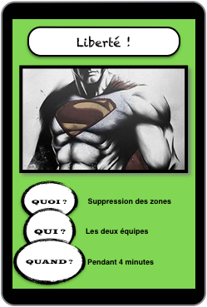
AVANTAGES
Objectifs :
Utiliser l’espace de façon équilibrée
En cas d’échec, remettre 1 zone puis 2 puis 3...
Moins de but(s) marqué(s) sans les zones
Autant de point(s) marqué(s) dans les deux périodes de 4’
Plus de point(s) marqué(s) sans les zones

Slide 8
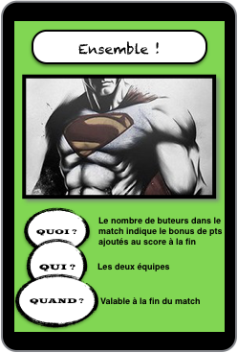
AVANTAGES
Objectifs :
Mettre le plus de joueurs en position favorable de tir
De 0 à 2 joueurs marquent
De 3 à 4 joueurs marquent
Tous les joueurs de l’équipe ont mis un but

Slide 9
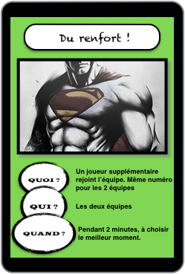
AVANTAGES
Objectifs :
Essayer le Handball à effectif complet
Jouer en surnombre
Aucun point marqué en surnombre
Au moins un point marqué en surnombre
Au moins un but marqué en 1 vs 0 en surnombre

Slide 10
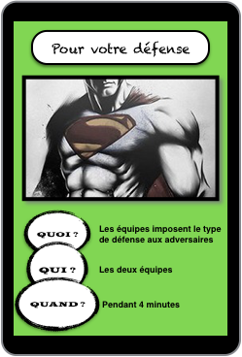
AVANTAGES
Objectifs :
Gérer deux systèmes défensifs
Connaître les faiblesses de son adversaire
Seule l’équipe menée impose la défense à l’équipe adverse pour les 4 dernières minutes
Plus de but(s) encaissé(s) dans le système imposé
Autant de but(s) encaissé(s) avec les deux types de défense
Moins de but(s) encaissé(s) dans le système imposé (zone ou individuelle)

Slide 11
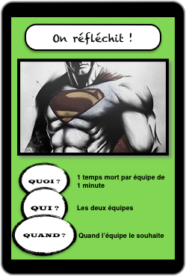
AVANTAGES
Objectifs :
Prendre du recul
Se concerter
Le score s’est empiré après le temps mort
Le score a eu le même écart de point(s) avant et après le temps mort
Le nombre de point(s) est plus important après le temps mort qu’avant celui-ci

Slide 12
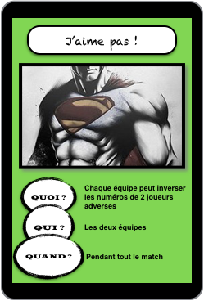
AVANTAGES
Objectifs :
Connaître ses adversaires
Défaite avec les joueurs inversés qui ont mis le plus de points
Les deux joueurs inversés ne sont pas les deux meilleurs marqueurs
Les deux joueurs choisis sont les deux moins bons scoreurs

Slide 13
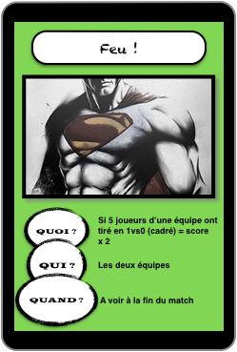
AVANTAGES
Objectifs :
Mettre tous les joueurs de son équipe en situation favorable
Entre 0 et 2 joueurs ont été mis en situation favorable (tir en 1 vs 0)
Entre 3 et 4 joueurs mis en situation favorable (tir en 1 vs 0)
Tous les joueurs ont tiré en 1 vs 0

Slide 14
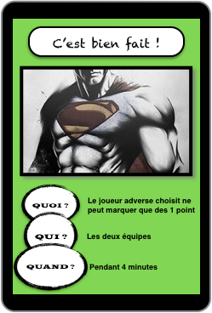
AVANTAGES
Objectifs :
Rééquilibrer le rapport de force
Se mettre au service de son équipe
Plus de point(s) encaissé(s) dans les 4’ imposées
Autant de but(s) encaissé(s) avec les deux périodes de 4’
Moins de but(s) encaissé(s) dans les 4’ imposées

Slide 15
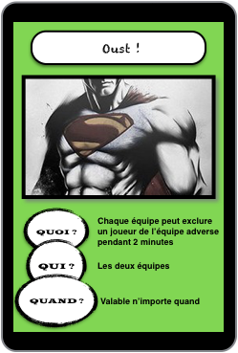
AVANTAGES
Objectifs :
Jouer en surnombre
Connaître les forces adverses
L’équipe adverse a marqué des buts pendant l’absence du joueur
L’équipe menée est prioritaire pour sortir un joueur
Les 2 équipes ne peuvent pas sortir un joueur en même temps
Nous n’avons pas marqué en surnombre et l’équipe adverse n’a pas marqué non plus
Nous avons marqué en surnombre et pas l’équipe adverse

Slide 16
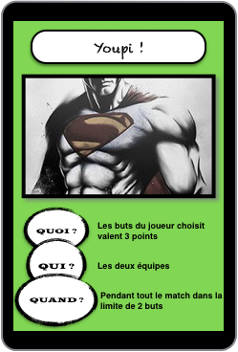
AVANTAGES
Objectifs :
Faire des choix d’équipes
Le joueur choisit n’a pas marqué
Le joueur choisit a marqué mais nous avons fait match nul ou perdu
Le joueur choisit a marqué et nous avons gagné

Slide 17
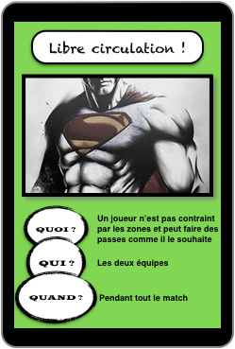
AVANTAGES
Objectifs :
Organiser le jeu
Le joueur choisit n’a pas été décisif à la passe : pas de passe décisive ou d’avant dernière passe
Le joueur choisit est à l’origine d’avant dernière passe décisive
Le joueur choisit a au moins réalisé une passe décisive

Slide 18
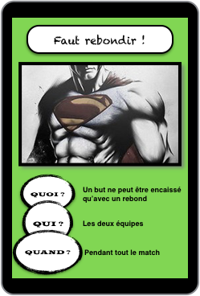
AVANTAGES
Objectifs :
Surprendre le gardien
Entre 3 et 4 but encaissés avec un rebond
1 à 2 buts encaissés avec rebond
Entre 0 et 1 but encaissé avec un rebond

Slide 19
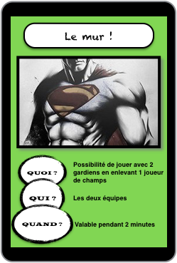
AVANTAGES
Objectifs :
Rester concentré sur l’instant
Miser sur la persévérance
Au moins un but encaissé pendant ces 2 minutes
Aucun but encaissé pendant les 2 minutes mais match nul ou défaite
Aucun but encaissé pendant les 2 minutes avec une victoire

Slide 20
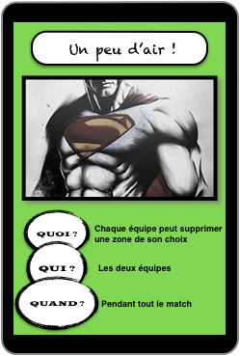
AVANTAGES
Objectifs :
Organisation collective
Connaître ses forces et faiblesses
Aucun but marqué dans la zone libérée
Au moins un but marqué grâce à la zone mais défaite ou match nul
Au moins un but marqué grâce à la zone avec une victoire

Slide 21
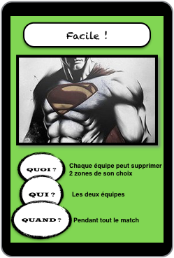
AVANTAGES
Objectifs :
Rester concentré sur l’instant
Miser sur la persévérance
Aucun but marqué dans les zones libérées
Au moins un but marqué grâce à une zone
Au moins un but marqué dans chacune des zones + victoire

Slide 22
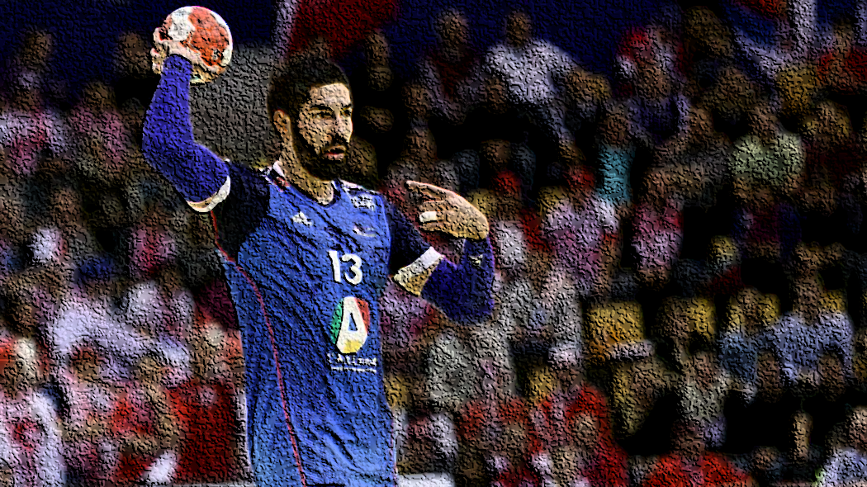
PERDU
☺

Slide 23
Individualisons !
Pas de bras !
Team spirit !
Zone interdite !
Dribble limité !
Passe à rebond !
1 à la suite !
C’est le pied !
Pas à deux !
Rebond assuré !
Stop !
Interdit d’entrer !
Hand Tag !
Number 1 !
Quand même !
POUR PROCÉDER AU TIRAGE AU SORT SUR CE THÈME, C’EST ICI

Slide 24
TIRAGE AU SORT DES CARTES SUR LE THÈME : CONTRAINTES

Slide 25
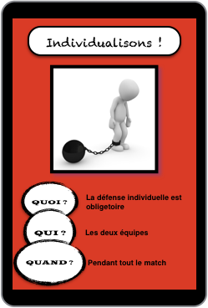
CONTRAINTES
Objectifs :
Travailler la défense individuelle
Aucun but marqué en contre-attaque
1 ou 2 buts marqués en contre-attaque
1 ou 2 buts marqués en contre-attaque et victoire

Slide 26
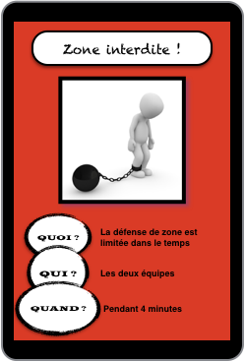
CONTRAINTES
Objectifs :
Varier les défenses
Travailler la zone
Plus de point(s) encaissé(s) en zone
Autant de point(s) encaissé(s) en zone qu’en individuelle
Moins de point(s) encaissé(s) en zone

Slide 27
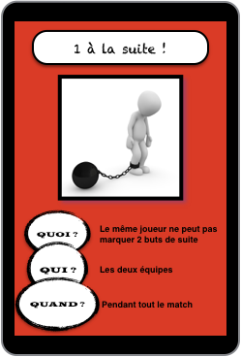
CONTRAINTES
Objectifs :
Jouer en équipe
Se mettre au service de ses coéquipiers
Aucun joueur de mon équipe n’a pu tirer en 1 vs 0
Entre 1 et 2 joueurs de mon équipe ont pu tirer en 1 vs 0
Au moins 3 joueurs de mon équipe ont pu se mettre en position de 1 vs 0

Slide 28
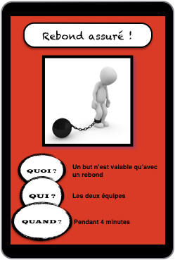
CONTRAINTES
Objectifs :
Le tir à rebond
Entre 0 et 1 but marqué avec un rebond
Deux à trois joueurs ont mis un but avec rebond
4 joueurs ou plus ont mis un but avec un rebond

Slide 29

CONTRAINTES
Objectifs :
Faire circuler rapidement la balle
Plus de 4 tags enlevés
Entre 2 et 3 tags enlevés
Entre 0 et 1 tag enlevé

Slide 30
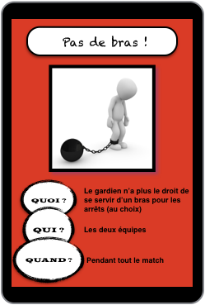
CONTRAINTES
Objectifs :
Varier les zones de tir
Aucun but marqué du côté du bras non utilisé
Au moins un but marqué du côté du bras non utilisé mais match nul ou défaite
Au moins un but marqué du côté du bras non utilisé et victoire

Slide 31
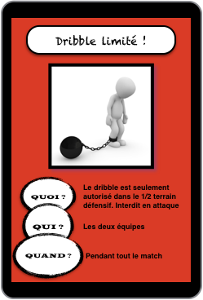
CONTRAINTES
Objectifs :
Faire circuler la balle plus rapidement
Prendre des informations
Aucun joueur n’a tiré en 1 vs 0
Seulement 1 ou 2 joueurs ont pu tirer en 1 vs 0
Au delà de 3 ont pu tirer en 1 vs 0

Slide 32
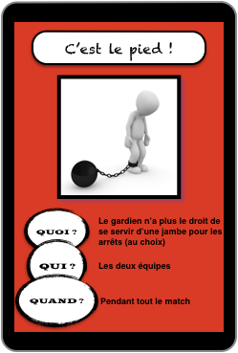
CONTRAINTES
Objectifs :
Être précis au tir
Aucun but marqué du côté de la jambe non utilisée
Au moins un but marqué du côté de la jambe non utilisée mais match nul ou défaite
Au moins un but marqué du côté de la jambe non utilisée avec une victoire

Slide 33

CONTRAINTES
Objectifs :
Faire circuler la balle
Limiter les dribbles
Notre joueur choisit par l’adversaire est moins décisif sans le dribble qu’avec le dribble
Le joueur choisit par l’adversaire est autant décisif avec dribble que sans dribble
Le joueur choisit par l’adversaire est plus décisif (points et passe décisive) sans dribble

Slide 34

CONTRAINTES
Objectifs :
Se mettre au service de son équipe
Faire jouer ses camarades
Le joueur numéro n’a aucune passe décisive
Le numéro 1 réalise au moins une passe décisive
Le numéro 1 réalise au moins deux passes décisives

Slide 35
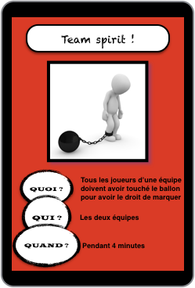
CONTRAINTES
Objectifs :
Former un collectif
Aucun but marqué
2 buts marqués par deux joueurs différents
Au moins 3 buts marqués par des joueurs différents

Slide 36
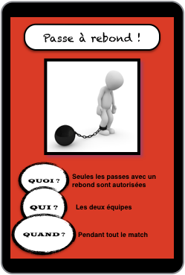
CONTRAINTES
Objectifs :
Varier ses transmissions : passe à rebond
Au moins 2 contre-attaques subies en 1 vs 0
Une seule contre-attaque subie en 1 vs 0
Aucune contre-attaque subie en 1 vs 0

Slide 37

CONTRAINTES
Objectifs :
Faire participer un maximum de joueurs
Au moins 2 contre-attaques subies en 1 vs 0
Une seule contre-attaque subie en 1 vs 0
Aucune contre-attaque subie en 1 vs 0

Slide 38

CONTRAINTES
Objectifs :
Faciliter la défense
Trouver des solutions offensives
Le nombre de point(s) marqué(s) est inférieur aux 4’ sans la consigne
Le nombre de point(s) marqué(s) est identique durant les deux temps de 4’
Le nombre de point(s) marqué(s) est supérieur aux 4’ sans la consigne

Slide 39

CONTRAINTES
Objectifs :
Utiliser le dribble à bon escient
Aucun joueur n’a tiré en 1 vs 0
Seulement 1 ou 2 joueurs ont pu tirer en 1 vs 0
Au delà de 3 ont pu tirer en 1 vs 0

Slide 40
PERDU
☺

Slide 41

@ManiaEps
MERCI AUX VIDEOS SIKANA

